Slide 1
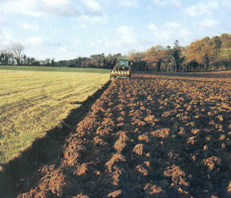
Як підтримувати та поліпшувати родючість ґрунту
Я досліджую світ
3 клас
Людина і нежива природа
Урок 47

Slide 2

Налаштування на урок
Як ти відчуваєш, яким буде урок?
Вибери позначку відповідного кольору світлофора.
Урок буде цікавим
Урок буде нудним
Урок буде швидким

Slide 3

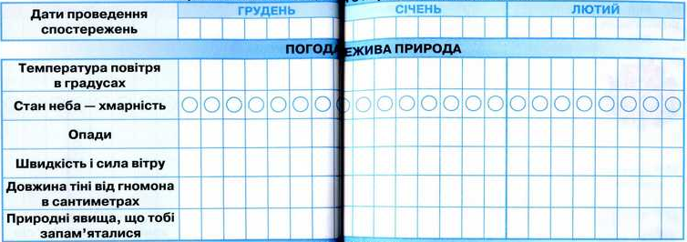
Вправа «Синоптик»
Яка зараз пора року?
Яке число місяця?
Який місяць року?
Який день тижня?
Запиши свої спостереження за неживою природою у календар спостережень
Зошит.
Сторінка
62-63

Slide 4
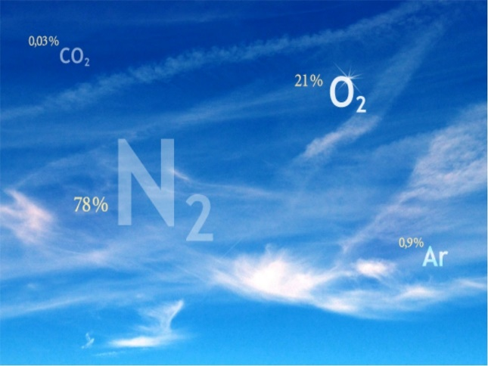

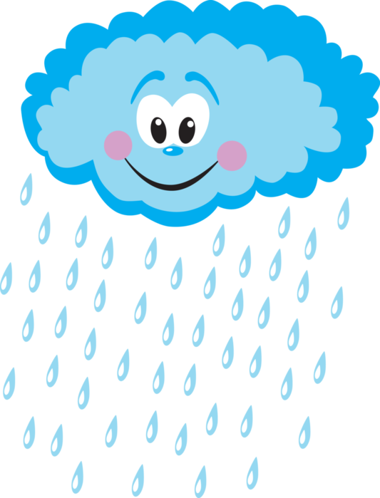

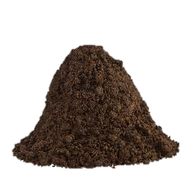
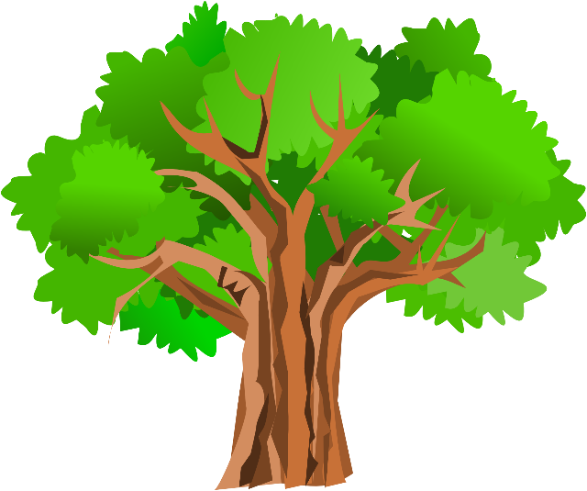
Які чинники впливають на формування ґрунту?

Slide 5
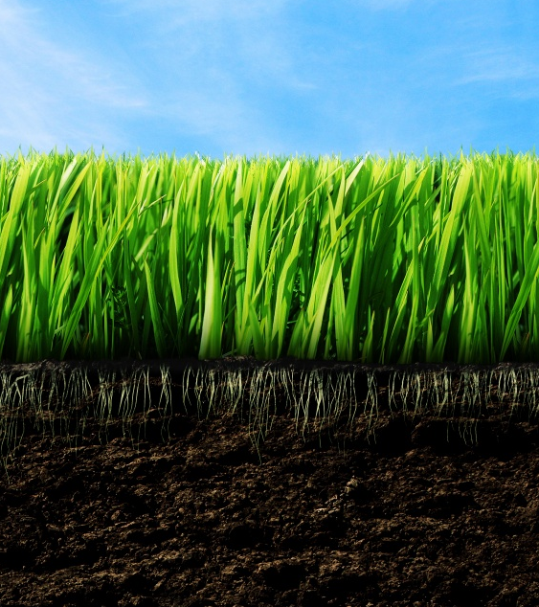
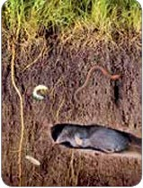
Закінчіть речення
До складу ґрунту входять:
перегній
глина
пісок
вода
повітря
мінеральні солі
залишки гірських порід
живі організми
Підручник.
Сторінка
68

Slide 6
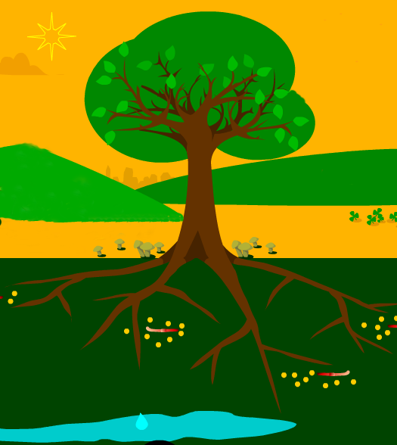
Яке значення ґрунту для рослин?
Рослини за допомогою коренів вбирають із ґрунту розчин мінеральних солей, які необхідні їм для росту і розвитку. Мінеральні солі утворюються з перегною. Отже, чим більше в ґрунті перегною, тим він більш родючий.

Slide 7
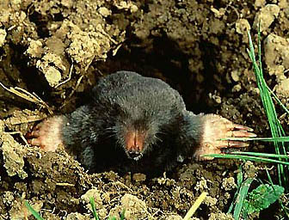
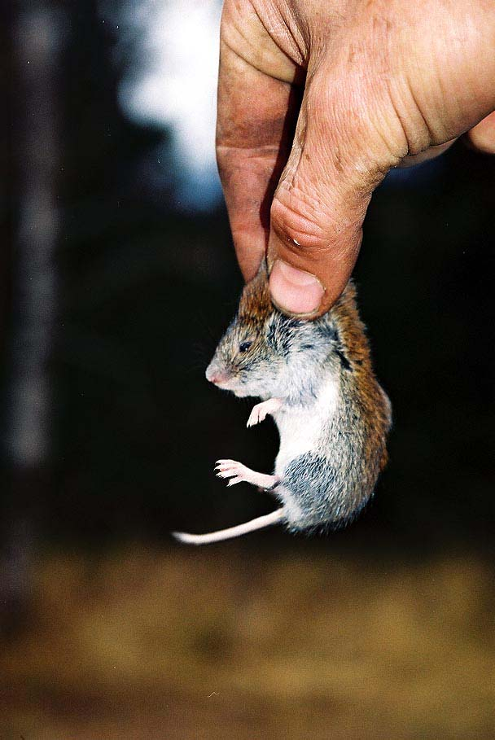
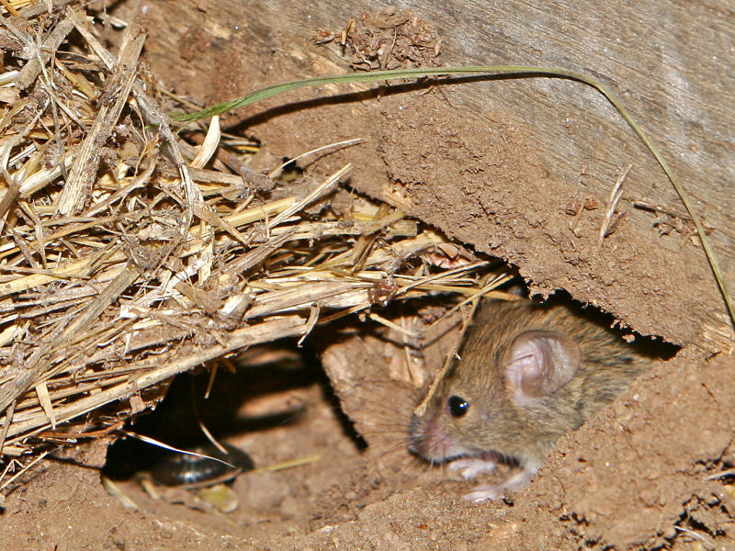
Яке значення ґрунту для тварин?
Грунт є домівкою для кротів, землерийок, мишей, пацюків, для комах та їх личинок

Slide 8
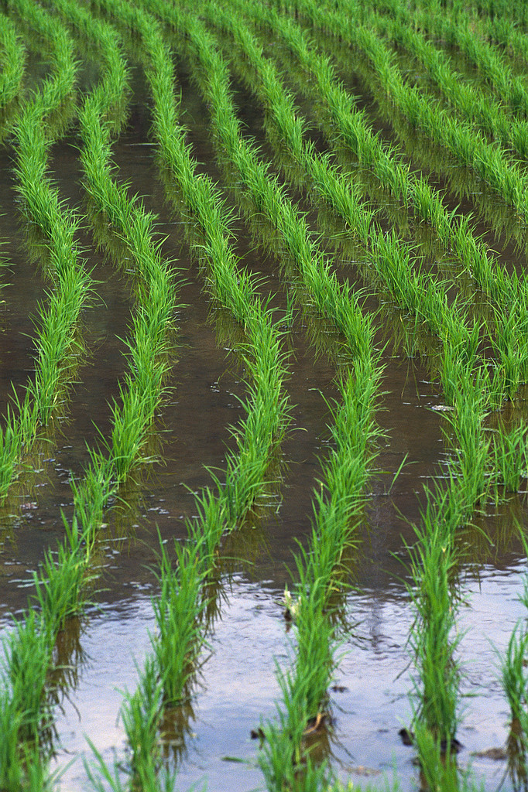
Яке значення ґрунту для людей?
На ґрунті люди вирощують
культурні рослини,
з яких отримують
продукти харчування,
сировину для харчової й
текстильної промисловості.

Slide 9

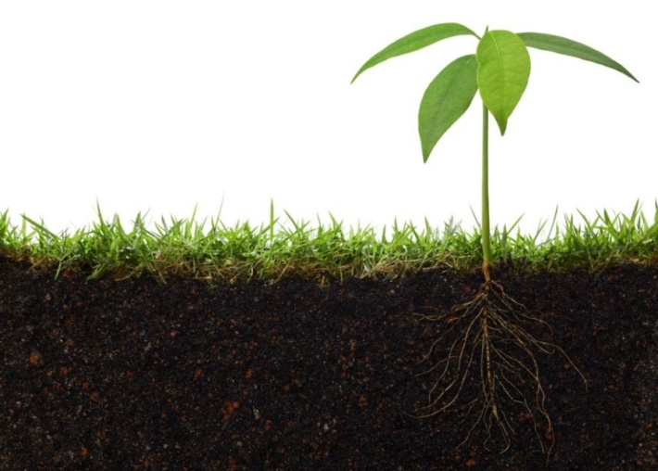
Пригадайте
Що таке ґрунт?
У чому полягає головна властивість ґрунту?
Яке значення має ґрунт для життя людей та інших організмів?
Сьогодні на уроці ви дізнаєтеся, як підтримувати та поліпшувати родючість ґрунту

Slide 10
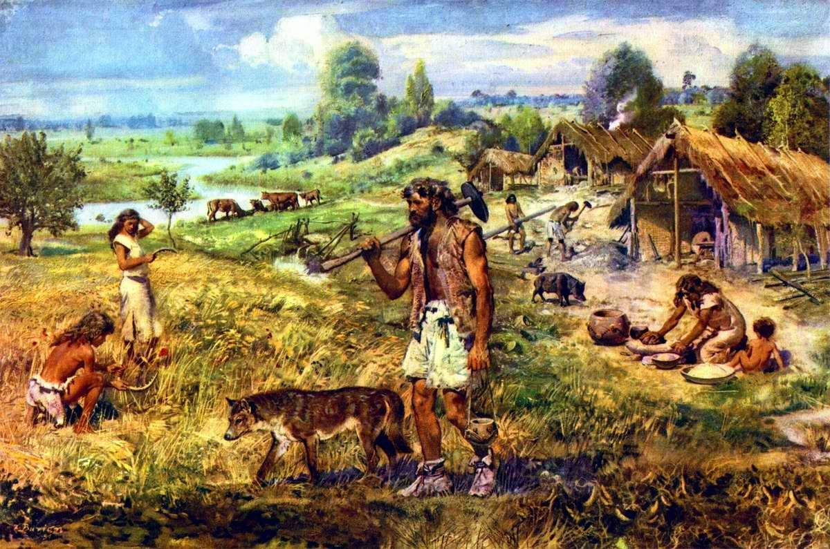
Розгляньте зображення
За картиною складіть розповідь про одні з перших занять людства — тваринництво й землеробство
Зденек Буріан «Поселення первісних людей»
Підручник.
Сторінка
71

Slide 11
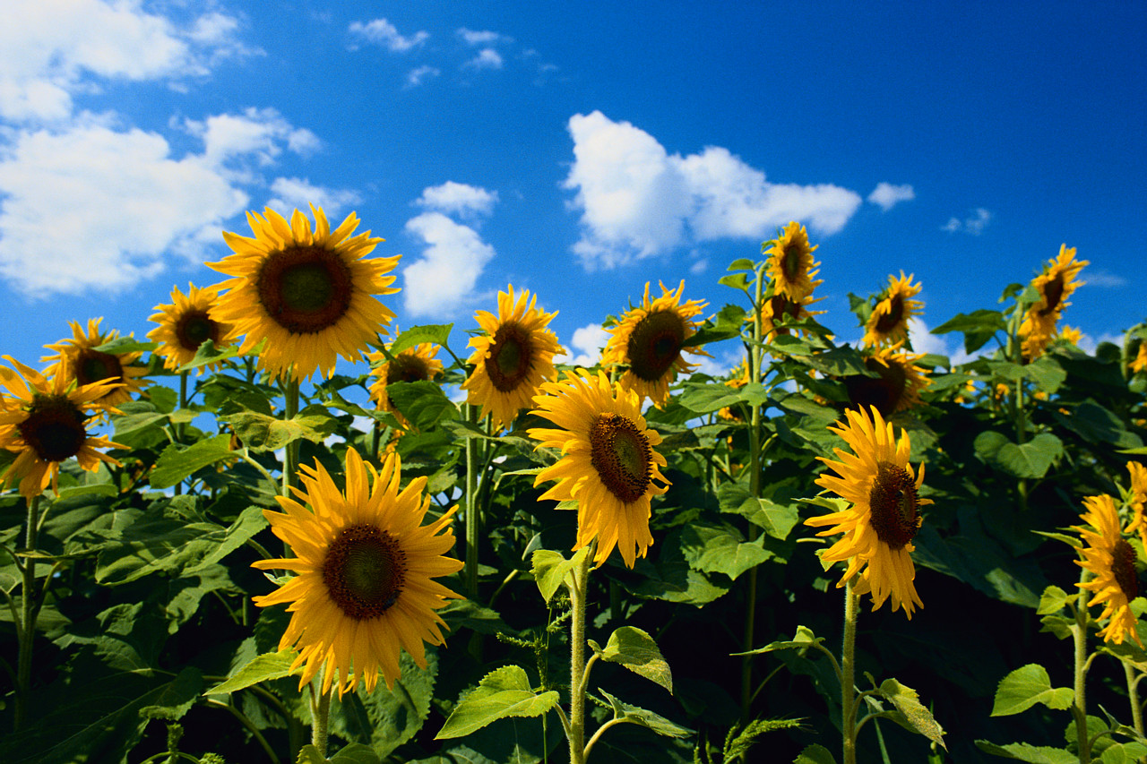
Запам’ятай
Ґрунт утворюється тисячоліттями, а втрачає родючість за кілька років. Тому люди повинні дбати про охорону ґрунту, виявляючи до нього шанобливе ставлення.
Щоб ґрунт щедро родив багатий урожай, його потрібно обробляти, удобрювати, поливати.
Підручник.
Сторінка
71

Slide 12
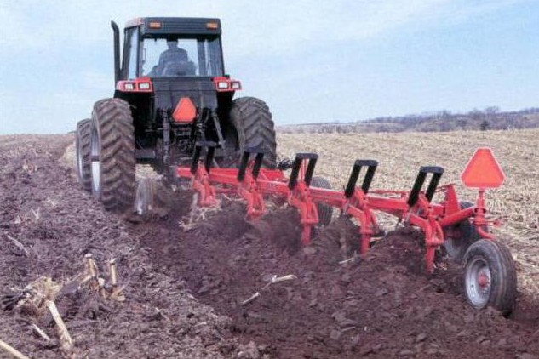
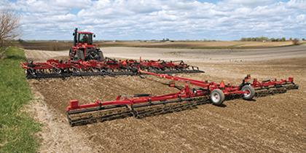
Як люди доглядають за ґрунтом?
Восени ґрунти орють або перекопують.
Навесні його боронують, розпушують.
Під час оранки або перекопування
знищуються бур'яни і тварини-шкідники.
Боронують ґрунт для того, щоб він був пухкий.

Slide 13
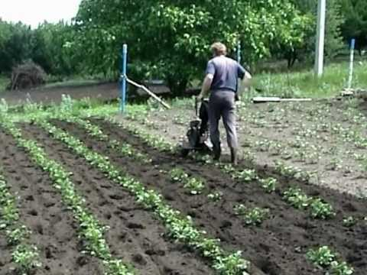
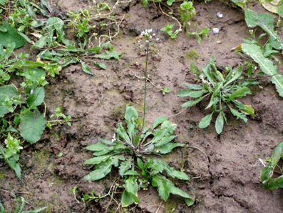
Як люди доглядають за ґрунтом?
У пухкий ґрунт краще проникає вода і повітря, які потрібні для росту і розвитку рослин.
Щоб зберегти вологу, верхній шар ґрунту розпушують і влітку після випадання дощів

Slide 14
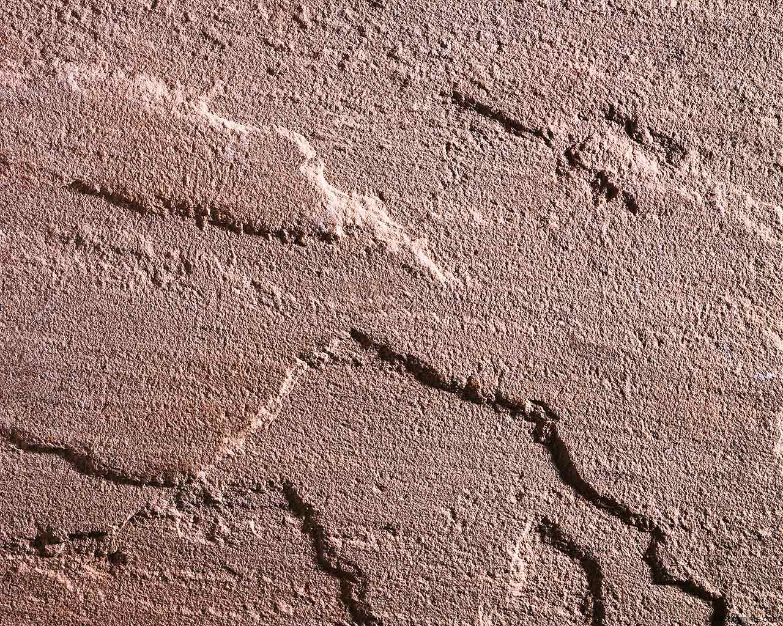
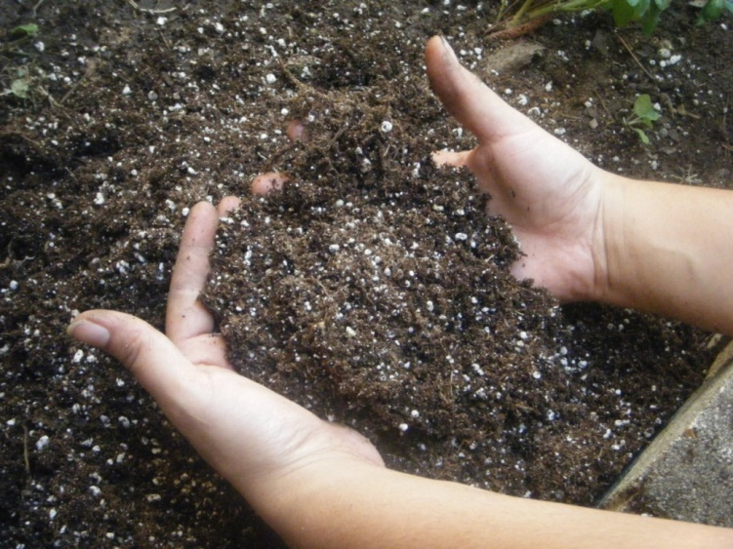
Як люди доглядають за ґрунтом?
Удобрювати потрібно всі ґрунти,
на яких люди вирощують
культурні рослини, тому що вони
забирають із нього мінеральні солі.
В першу чергу удобрення потребують малородючі глинисті й піщані ґрунти.
Для підвищення родючості в них вносять торф, перегній та мінеральні добрива.

Slide 15
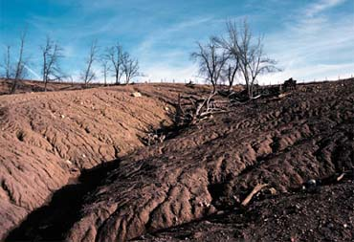
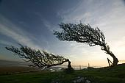
Ґрунту загрожує руйнування та виснаження від води та вітру
Вода, що стікає схилами розораних горбів і ярів розмиває ґрунт.
Великої шкоди завдають ґрунту вітри. Вони здувають верхній родючий шар ґрунту.
Насаджуючи лісосмуги, люди стримують руйнівну силу вітрів.

Slide 16
Ґрунту загрожує руйнування та забруднення
Ґрунти забруднюють отрутохімікатами, які люди використовують для боротьби зі шкідниками сільського господарства.
Ґрунти забруднюють відходати промисловості, сміттям.

Slide 17
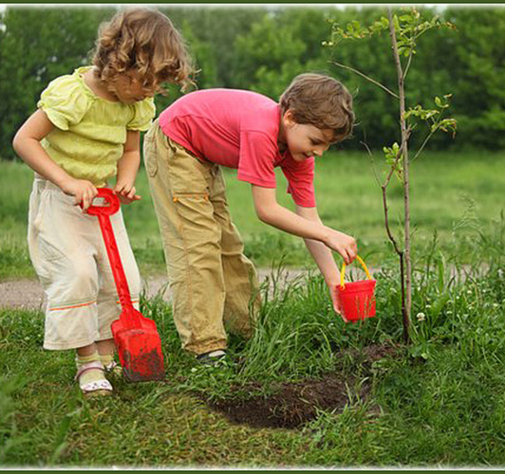
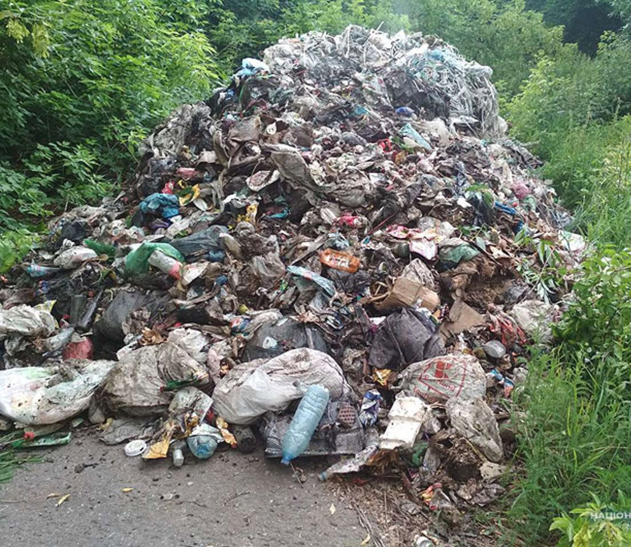
На якому малюнку існує загроза для ґрунту? Розкажи чому

Slide 18
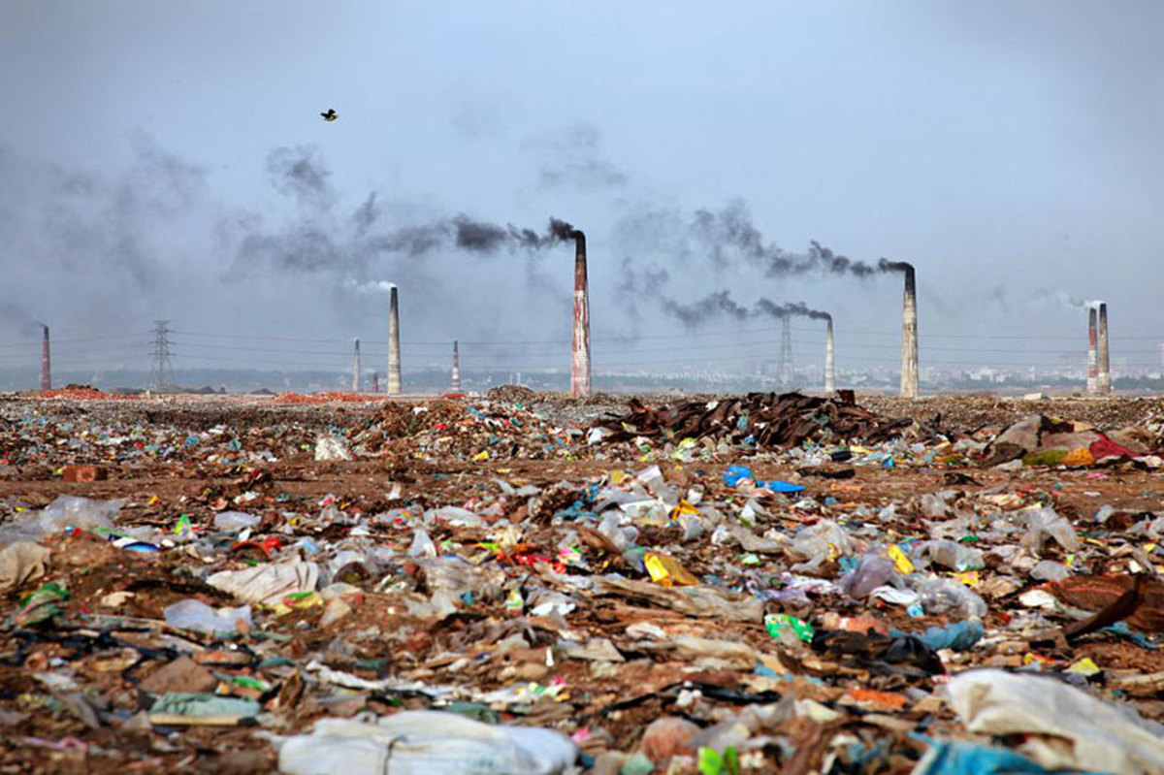
Важливо знати
Засмічуючи природу, люди не турбуються про неї. На Землі сміття накопичилося так багато, що його видно навіть із космосу.
Учені передбачають: якщо сміття не переробляти, то через 10–20 років наша планета може перетворитися на суцільне звалище.
Якщо люди будуть продовжувати знищувати родючий шар ґрунтів, наступне покоління не зможе забезпечити себе продуктами харчування.

Slide 19




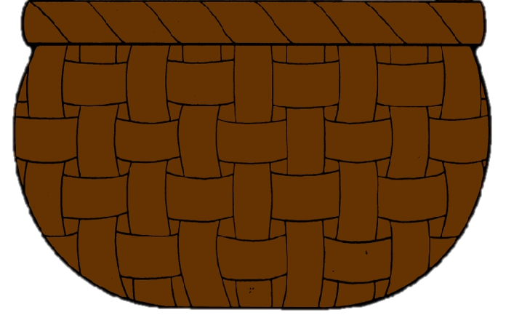
Кошик запитань
Для чого між полями висаджують лісосмуги?
Чому і як люди повинні дбати про родючість ґрунтів?
Поміркуй, який зв’язок існує між рослинництвом і тваринництвом.
Підручник.
Сторінка
72

Slide 20
Руханка «Так чи ні»
Я буду говорити твердження. Якщо воно правдиве – робіть по три нахили вліво-вправо.
Якщо хибне – по три повороти ліворуч-праворуч
Ґрунт – верхній, родючий шар землі.
У ґрунті ростуть рослини.
Птахи живуть у ґрунті.
Чим менше в ґрунті перегною,тим вищий урожай.
У ґрунті немає води та повітря.
Всі люди повинні берегти ґрунт.

Slide 21
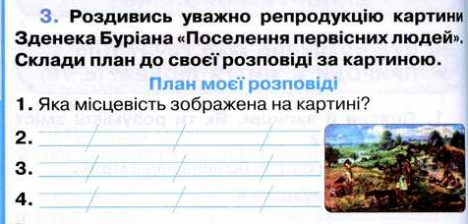
Робота в зошиті
Яке житло людей?
Які рослини вирощують?
Яких тварин приручили?
Сторінка
56

Slide 22
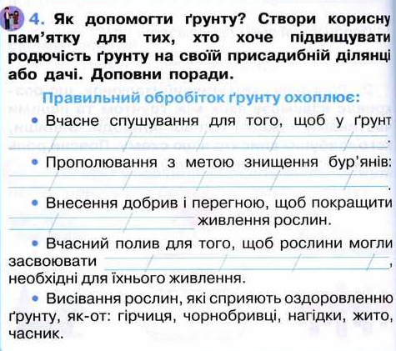
Робота в зошиті
Домашнє завдання
Сторінка 71-72, читати і переказувати,
в зошиті завдання до уроку 47.
потрапляли повітря й вода
підвищують урожайність
мінеральні солі
Сторінка
56

Slide 23
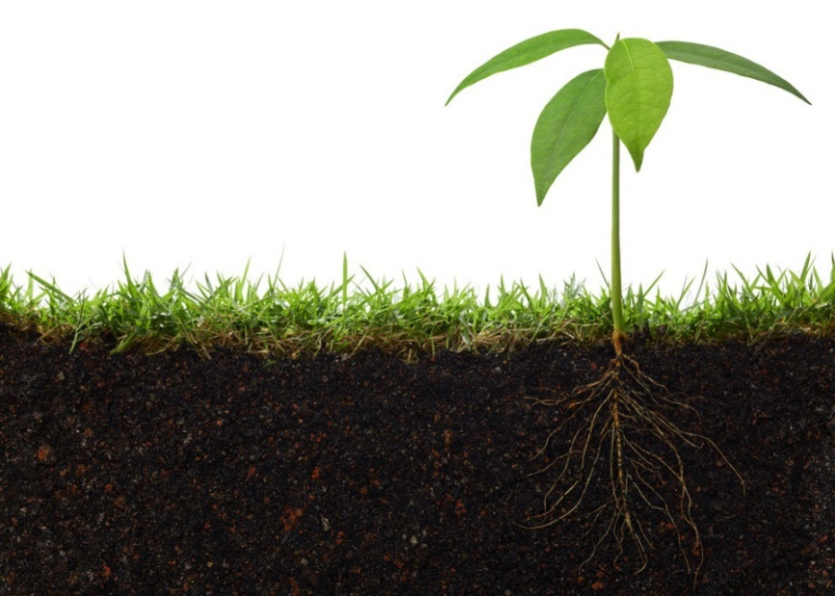
Наші відкриття
1. Ґрунт — це верхній родючий шар землі, де ростуть рослини й мешкають різні істоти.
2. Ґрунт складається з перегною, глини, піску, води, повітря.
3. Україна багата на родючі ґрунти. Вони потребують охорони!

Slide 24
Рефлексія
Як ти відчуваєш, на скільки добре ти засвоїв/ла тему уроку?
Вибери позначку відповідного кольору світлофора.
Мені потрібно вивчити це знову.
Мені потрібна допомога
Мені все зрозуміло

